Slide 1
МДОУ ЦРР – детский сад «Сказка»
п. Ивня Белгородской области
Одень куклу Катю на прогулку весной
Воспитатель : Черкасова И.И.

Slide 2
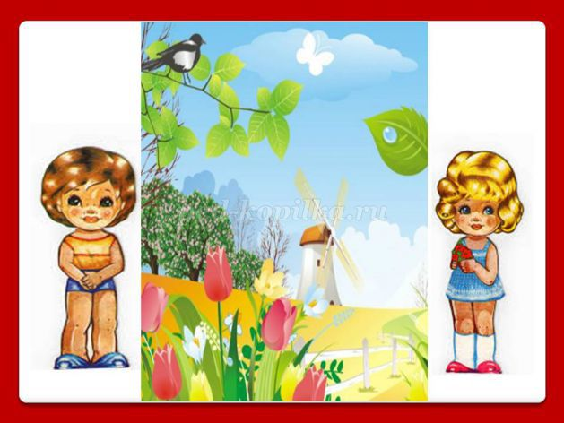
Цель:
Уметь подбирать предметы одежды по сезону.
Задачи:
1.Учить запоминать последовательность одевания на прогулку.
2.Активизировать в речи словарь.
3.Воспитывать заботливое отношение.

Slide 3
Наша кукла Катя хочет пойти гулять. Давайте поможем ей одеться на прогулку.
Подберите одежду, которую нужно надеть на куклу.

Slide 4
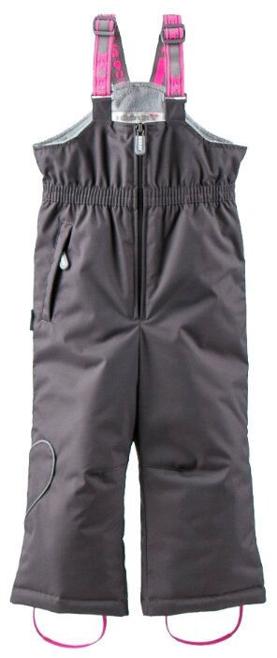
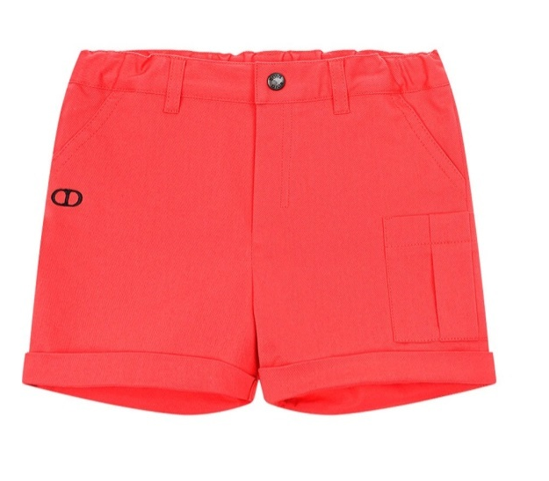

Slide 5
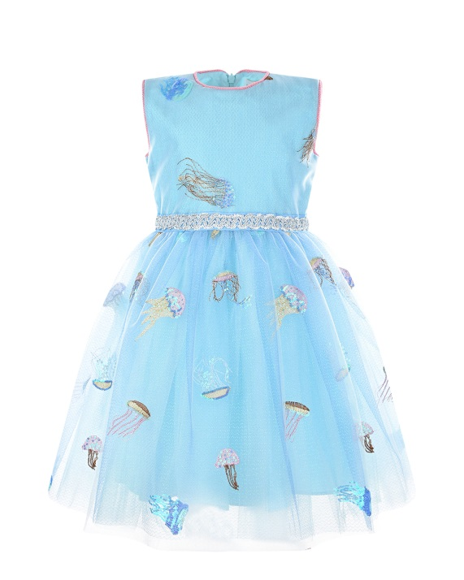
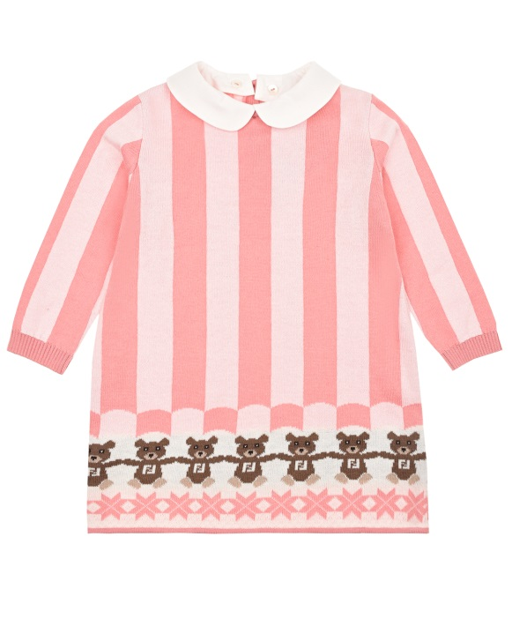

Slide 6
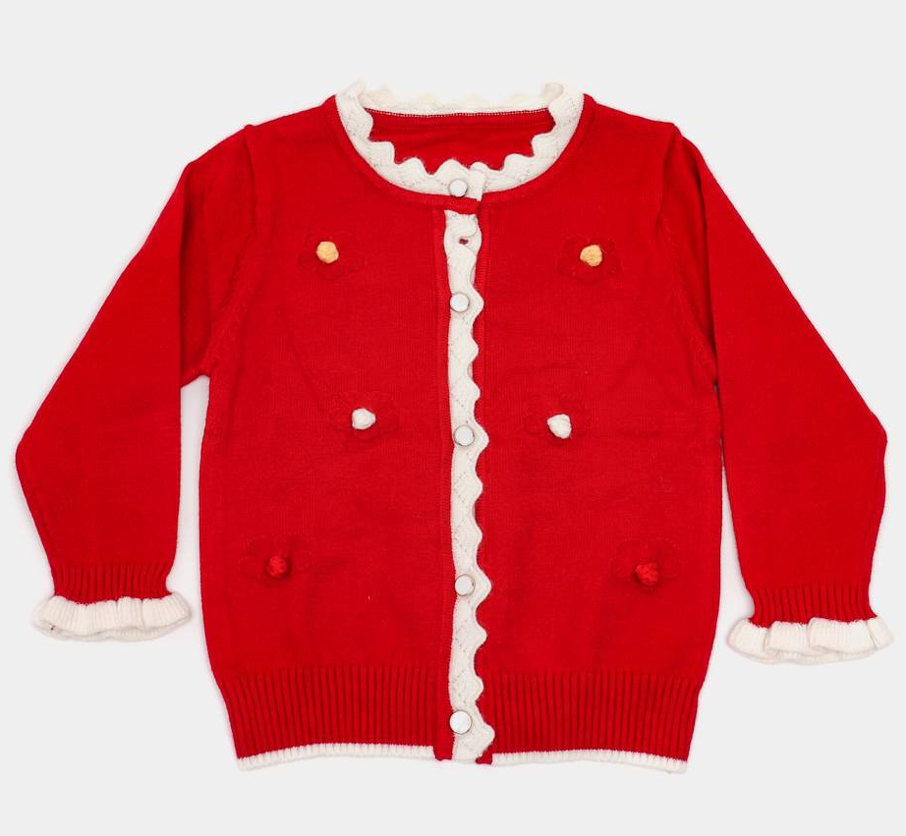

Slide 8
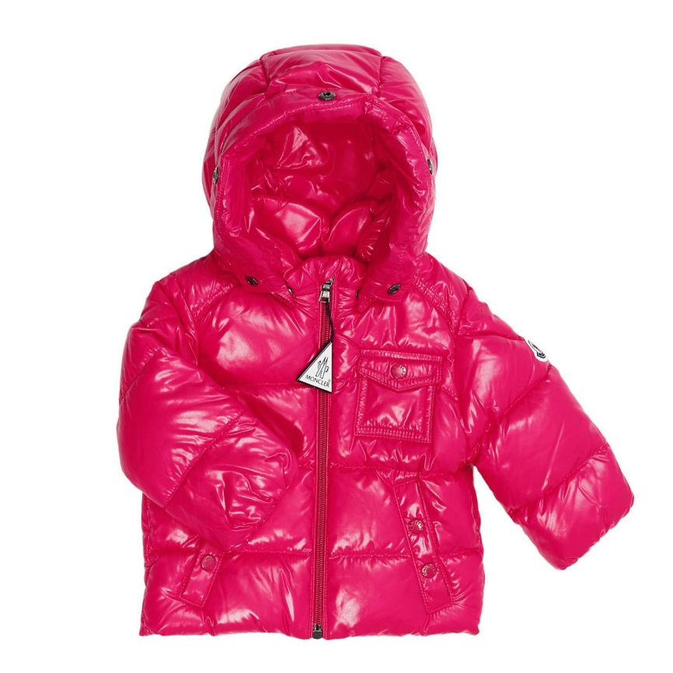
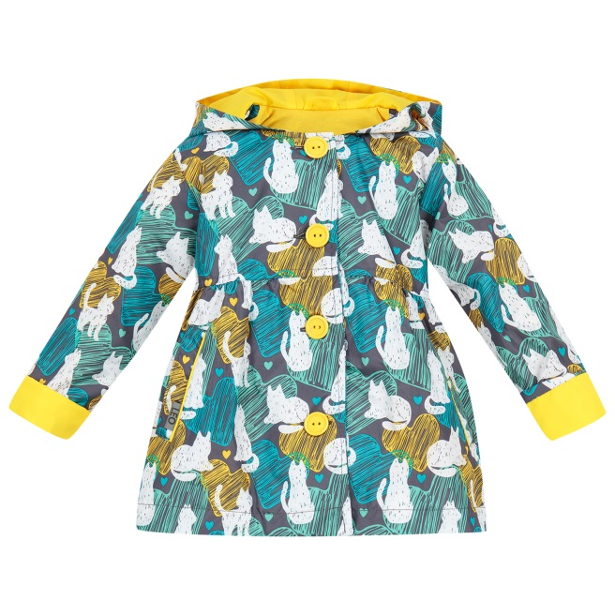

Slide 9
